Slide 1
LÍNGUA PORTUGUESA
CONJUNTO 1
7º ANO
APOIO PARA AULAS E ESTUDOS

Slide 2
MÓDULO 3
Estudo do texto – Narrativa de memórias
Estudo do texto – Narrativa de memórias e notícia
Estudo da língua – Verbo transitivo
Estudo dos sentidos – Variação geográfica e variação histórica
Estudo do texto – Resenha crítica
Estudo da língua – Complemento verbal: pronome oblíquo
Estudo de escrita e oralidade – Acentuação de monossílabos tônicos
Outras linguagens – Mulher artista, resista!
Imagem de abertura
Estudo da língua – Complementos verbais: objeto direto e objeto indireto
LÍNGUA PORTUGUESA | 7º ANO
2

Slide 3
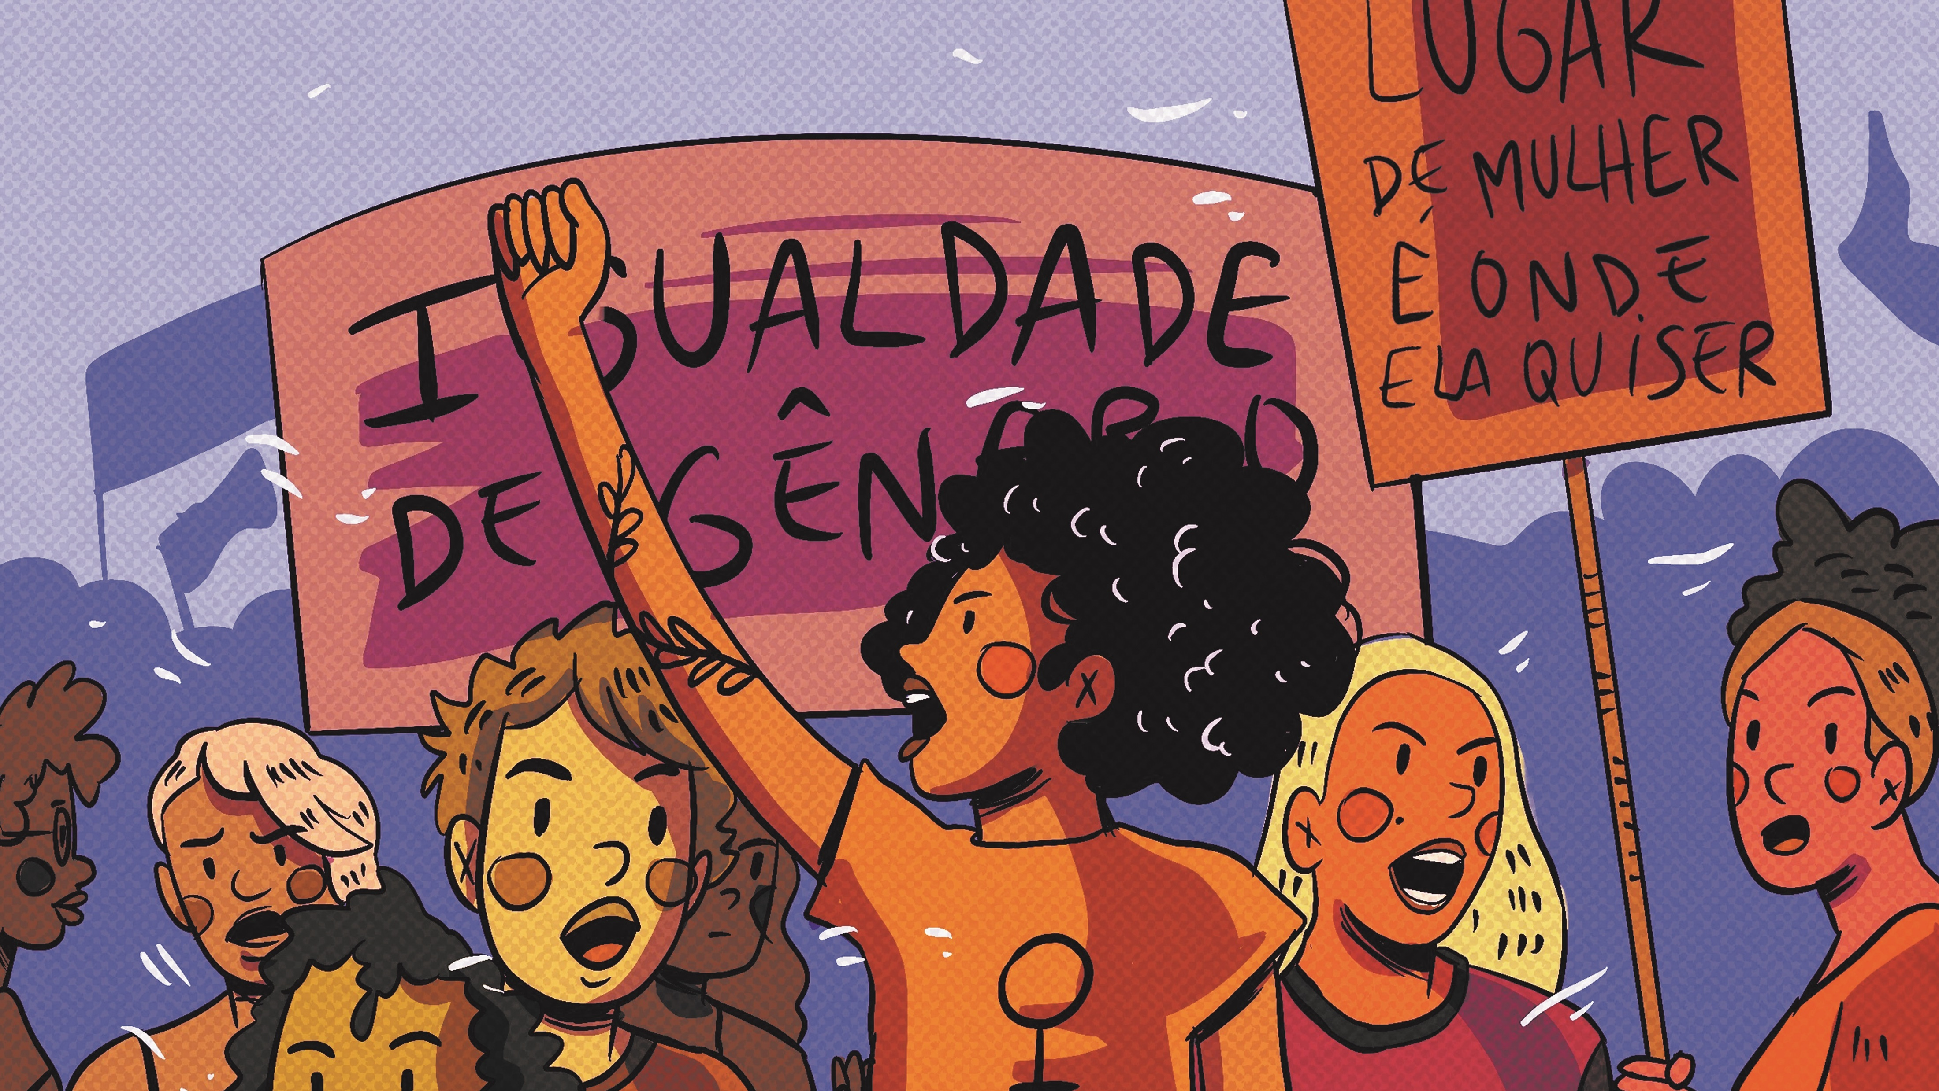
Ilustração de Helô Rodrigues, 2020. A artista participa do coletivo Mulheres Artistas (M.AR.), do estado do Pará.
HELÔ RODRIGUES
MÓDULO 3
LÍNGUA PORTUGUESA | 7º ANO
3

Slide 4
ESTUDO DO TEXTO
Narrativa de memórias
A narrativa de memórias parte das experiências de vida de alguém, com base em suas lembranças, e tem o objetivo de registrar e compartilhar vivências. Esses textos circulam em livros, revistas e sites e pretendem divulgar a história de pessoas públicas que, de alguma maneira, se tornaram conhecidas ou que desejam divulgar suas experiências.
MÓDULO 3
COMPANHIA DAS LETRAS
Na narrativa de memórias, o autor é, ao mesmo tempo, narrador e personagem.
No livro Eu sou Malala, Malala Yousafzai conta sua história de vida e sua luta pelo direito à educação feminina no Paquistão.
LÍNGUA PORTUGUESA | 7º ANO
4

Slide 5
ESTUDO DO TEXTO
Narrativa de memórias
Na narrativa de memórias, os fatos são narrados em uma sequência progressiva, podendo ou não ser organizados de forma cronológica. Ao recriá-los, o autor procura transportar os leitores para o tempo e o espaço onde ocorreram os acontecimentos narrados.
Esse texto é escrito em 1ª pessoa e, geralmente, o registro empregado é formal. Alguns textos apresentam marcas regionais ou de época. Na construção do texto, são empregadas palavras e expressões que marcam tempo e lugar, assim como verbos predominantemente nos tempos do pretérito.
MÓDULO 3
O pretérito perfeito é usado para indicar um acontecimento ocorrido e concluído no passado. O pretérito imperfeito é usado para indicar fatos habituais ou que ocorreram por algum tempo.
Os marcadores temporais são palavras e expressões usadas para organizar os fatos em uma sequência progressiva de tempo.
LÍNGUA PORTUGUESA | 7º ANO
5

Slide 6
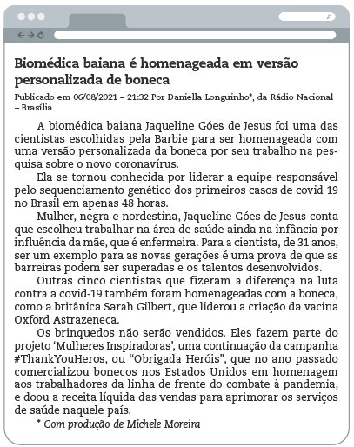
ESTUDO DO TEXTO
Narrativa de memórias e notícia
Por meio de narrativas de memórias, é possível conhecer histórias inspiradoras como a de Malala, que, embora os fatos narrados já tenham ocorrido, ainda surpreende e emociona.
Há outras histórias inspiradoras que acontecem nos dias atuais e que se fazem conhecer por meio de outros gêneros textuais, como a notícia.
MÓDULO 3
LONGUINHO, Daniella. Biomédica baiana é homenageada em versão personalizada de boneca. Radioagência Nacional. Brasília, DF, 6 ago. 2021. Disponível em: https://agenciabrasil.ebc.com.br/radioagencia-nacional/saude/audio/2021-08/biomedicabaiana-e-homenageada-em-versao-personalizada-de-boneca. Acesso em: 19 abr. 2022.
LÍNGUA PORTUGUESA | 7º ANO
6

Slide 7
ESTUDO DA LÍNGUA
Verbo transitivo
Os verbos podem ser classificados como transitivos ou intransitivos. Os verbos transitivos são aqueles que precisam de termos para completar os seus sentidos.
MÓDULO 3
Verbo transitivo direto: vem acompanhado de um complemento que se liga diretamente a ele sem preposição.
Verbo transitivo direto e indireto: vem acompanhado necessariamente de dois complementos – um com preposição, outro sem.
Verbo transitivo indireto: vem acompanhado de um complemento que se liga a ele por meio de uma preposição.
LÍNGUA PORTUGUESA | 7º ANO
7

Slide 8
ESTUDO DA LÍNGUA
Complementos verbais: objeto direto e objeto indireto
Os complementos verbais são termos que complementam o sentido dos verbos e podem vir ligados a eles de modo direto (sem preposição) ou indireto (com preposição).
Objeto direto é o termo que completa o sentido do verbo transitivo direto. Esse termo vem ligado ao verbo sem preposição.
MÓDULO 3
Objeto indireto é o termo que completa o sentido do verbo transitivo indireto. Esse termo vem ligado ao verbo por meio de uma preposição.
ONU MULHERES
As classes gramaticais que podem exercer a função de núcleo dos complementos verbais são os substantivos, as palavras substantivadas e os pronomes.
ONU MULHERES
Alessandra Lunas é trabalhadora rural e integra a Confederação das Trabalhadoras e Trabalhadores na Agricultura.
Taís Araújo, atriz brasileira.
LÍNGUA PORTUGUESA | 7º ANO
8

Slide 9
ESTUDO DOS SENTIDOS
Variação geográfica e variação histórica
O uso de termos próprios de uma região, além do modo particular de falar de seus habitantes, é chamado de variação geográfica (ou regional) e ocorre em todas as línguas do mundo.
Variação geográfica (ou regional) é o processo de mudança que ocorre na língua e a torna própria de uma região, uma cidade ou um país.
MÓDULO 3
Variação histórica é o processo de mudança que ocorre na língua ao longo do tempo.
BIBLIOTECA NACIONAL, RIO DE JANEIRO
REIS JR., Dalmir. Oficinas Gráficas do Jornal do Brasil 1901. Propagandas Históricas. [S. l.], [2021?]. Disponível em: www.propagandashistoricas.com.br/2021/10/oficinas-graficas-do-jornal-do-brasil.html. Acesso em: 29 mar. 2022.
LÍNGUA PORTUGUESA | 7º ANO
9

Slide 10
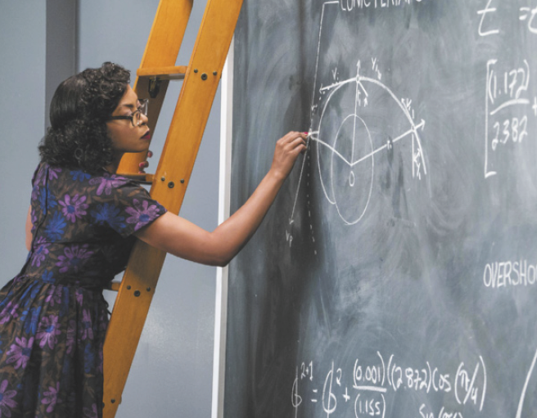
ESTUDO DO TEXTO
Resenha crítica
É comum encontrar resenhas críticas em diversas mídias, como jornais, revistas e sites especializados em analisar os variados produtos culturais que circulam na sociedade.
A resenha crítica é um texto do campo jornalístico-midiático, cujo objetivo é expor a opinião do autor sobre um objeto cultural – filme, livro, álbum de música, peça teatral, espetáculo de dança, jogo eletrônicos etc. –, recomendando-o ou não. Para isso, o resenhista faz uma análise da obra, ao mesmo tempo que apresenta argumentos para convencer o público do seu ponto de vista sobre a obra resenhada.
MÓDULO 3
A resenha crítica é um texto que, em geral, se estrutura em três partes: apresentação da obra (livro, filme, música etc.) e um breve resumo sobre ela; análise, parte em que o autor interpreta e avalia a obra, por meio de argumentos que comprovam seu ponto de vista; e conclusão, etapa em que o autor dá seu parecer final, respondendo à seguinte questão: vale a pena ler, ver, ouvir tal obra?
TCD/PROD.DB/ALAMY/FOTOARENA
LÍNGUA PORTUGUESA | 7º ANO
10

Slide 11
ESTUDO DA LÍNGUA
Complemento verbal: pronome oblíquo
Os verbos transitivos – diretos, indiretos, e diretos e indiretos – precisam de complementos para que os sentidos da oração em que se encontram sejam compreendidos.
O pronome pessoal oblíquo pode exercer a função sintática de complemento verbal, podendo ser objeto direto ou objeto indireto.
MÓDULO 3
Pronomes o, a, os, as e suas variações (lo, la, los, las; no, na, nos, nas) – objeto direto.
Pronomes lhe, lhes – objeto indireto.
Pronomes me, te, se, nos, vos – objeto direto ou indireto, dependendo do verbo que o acompanha.
ARMANDINHO, DE ALEXANDRE BECK
BECK, Alexandre. [Tem casamentos...]. Armandinho. [S. l.], 5 jun. 2017. Disponível em: https://tirasarmandinho.tumblr.com/post/161588125039/tirinha-original. Acesso em: 19 abr. 2022.
LÍNGUA PORTUGUESA | 7º ANO
11

Slide 12
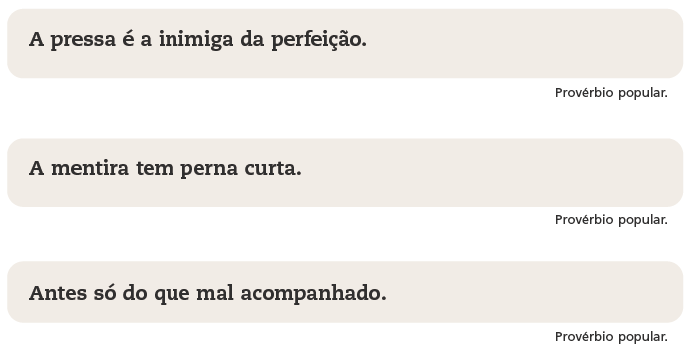
ESTUDO DE ESCRITA E ORALIDADE
Acentuação de monossílabos tônicos
As palavras de uma só sílaba pronunciadas com mais intensidade são chamadas de monossílabos tônicos (fortes). Eles podem ou não ser acentuados.
MÓDULO 3
As palavras de uma só sílaba pronunciadas com menos intensidade são chamadas de monossílabos átonos (fracos).
Quando falamos, cada som que emitimos é considerado uma sílaba, e a palavra pronunciada em apenas uma sílaba é classificada como monossílaba.
LÍNGUA PORTUGUESA | 7º ANO
12

Slide 13
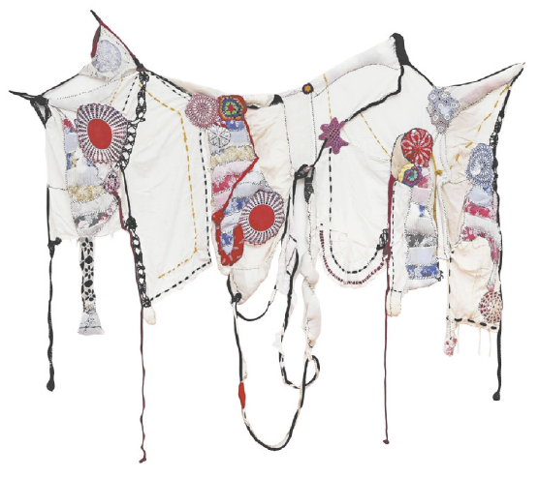
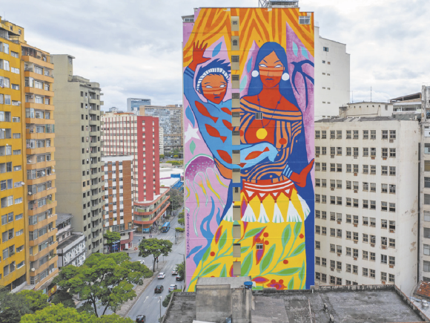
OUTRAS LINGUAGENS
Mulher artista, resista!
Perceba a importância da participação de mulheres de diferentes origens e culturas em diversos espaços sociais.
SONIA GOMES / CORTESIA DA ARTISTA E MENDES WOOD DM SÃO PAULO, NOVA YORK E BRUXELAS.
MÓDULO 3
GOMES, Sonia. Magia. 2014. Costura, amarrações e tecidos diversos, 240 cm × 215 cm.
MURAL DE DAIARA TUKANO/FOTO: CAIO FLAVIO/ÁREA DE SERVIÇO
TUKANO, Daiara. Selva Mãe do Rio Menino. 2020. Grafite feito na Avenida Amazonas, em Belo Horizonte (MG). A imagem ocupa uma área de mais de 1 000 m².
LÍNGUA PORTUGUESA | 7º ANO
13

